Slide 1
大实例代码优化
2023/6/1
成员：邓杰湧,贾晋宇,柳希直,尹衍哲
Notes:
Generate By MotionGo-ChatPPT.
Home：motion.yoo-ai.com
AIGC 2023/6/1 20:22:50

Slide 2
改进条目
CONTENTS
实现index页面的登录注册功能
实现首页前端界面
在
Notes:
Generate By MotionGo-ChatPPT.
Home：motion.yoo-ai.com
AIGC 2023/6/1 20:22:50

Slide 3
01
·实现注册功能
柳希直 2023212360
Notes:
Generate By MotionGo-ChatPPT.
Home：motion.yoo-ai.com
AIGC 2023/6/1 20:22:50

Slide 4
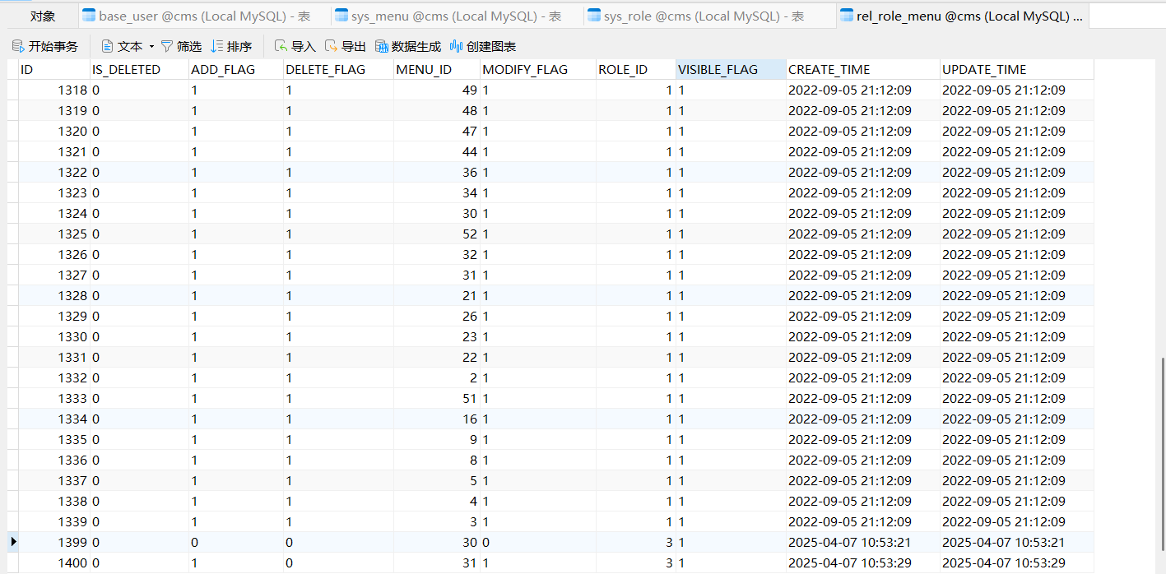
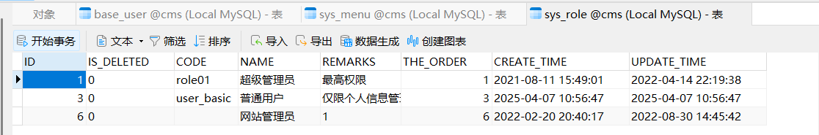
注册功能
UI设计：
仿照login.vue设计UI
根据数据库中部门项的特殊性质（存在包含）选择el-cascader控件实现树表选择功能
数据库：
实现用户初始角色和页面分配。
Notes:
Generate By MotionGo-ChatPPT.
Home：motion.yoo-ai.com
AIGC 2023/6/1 20:22:50

Slide 5
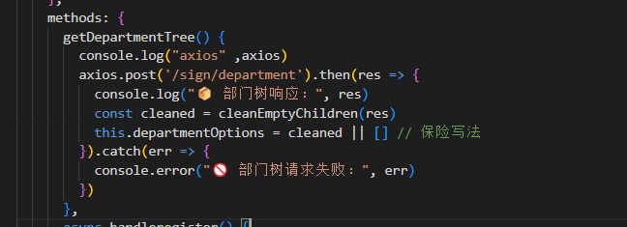
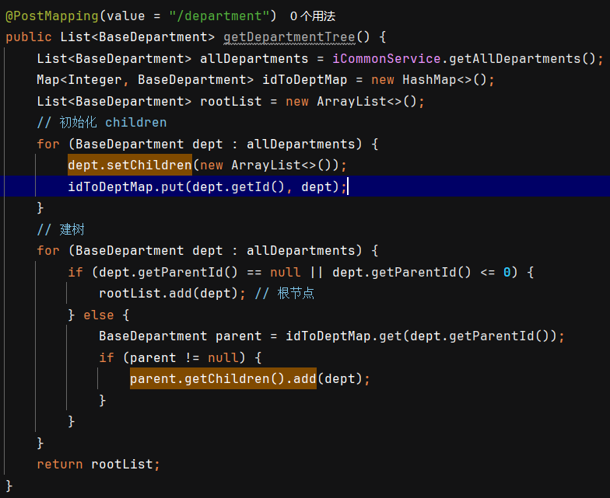
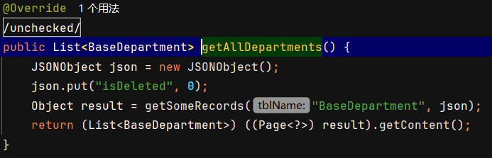
注册前后端代码（部分）：部门数据获取
前端调用
后端实现1
后端实现2

Slide 6
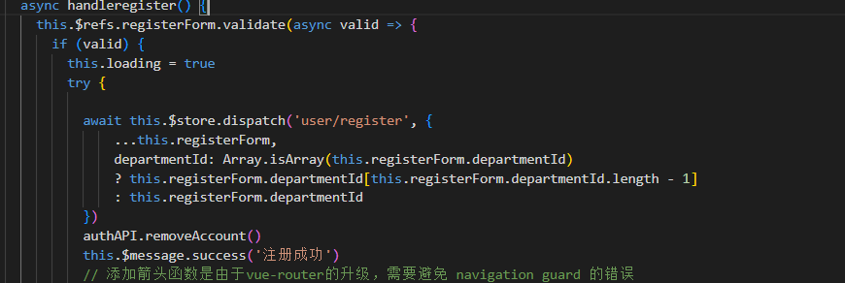
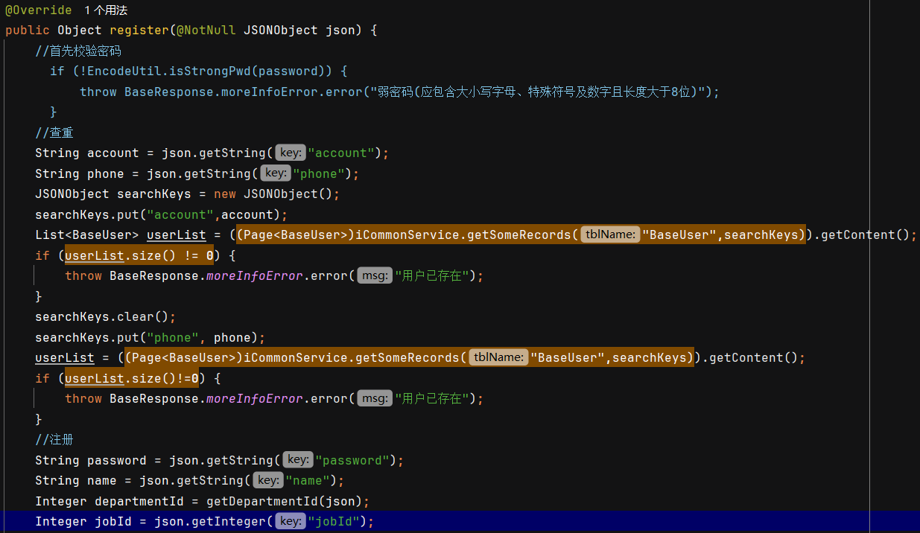
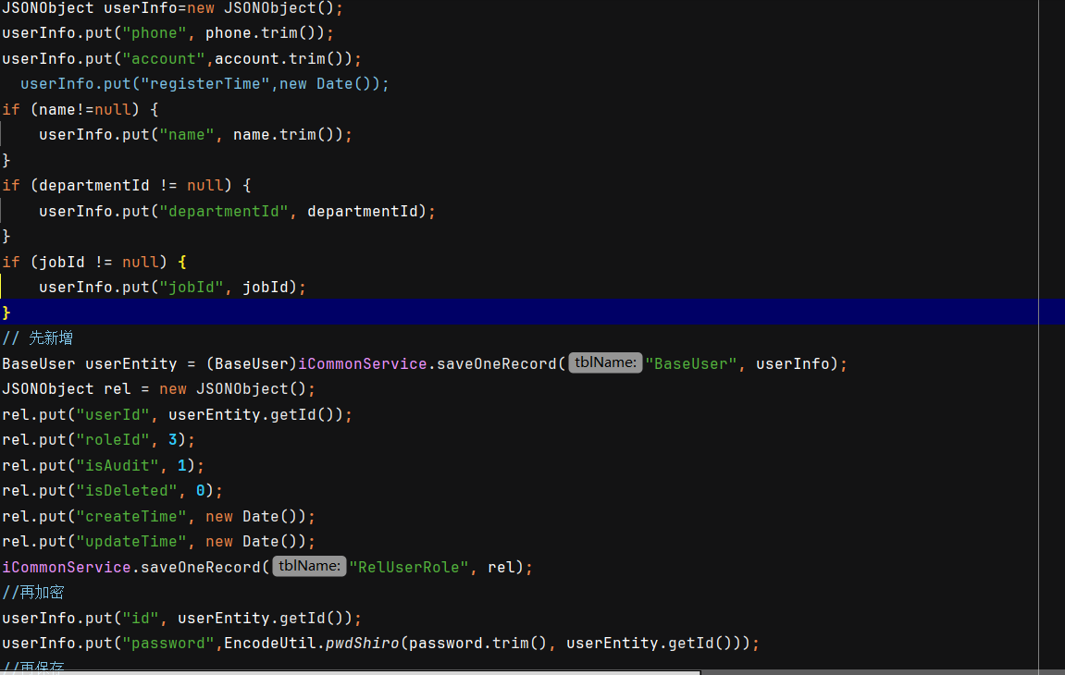
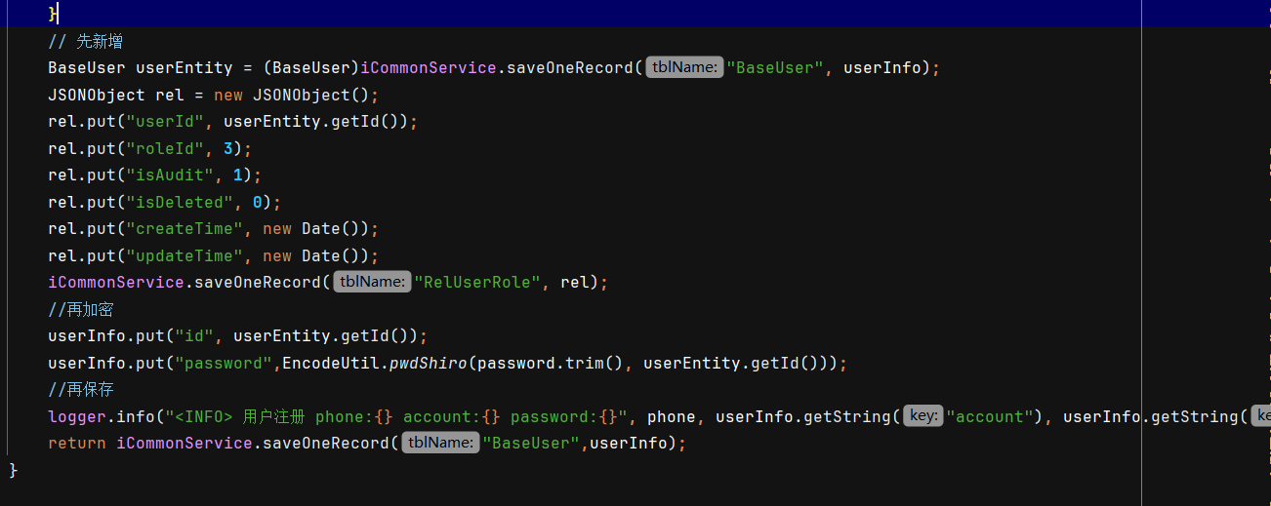
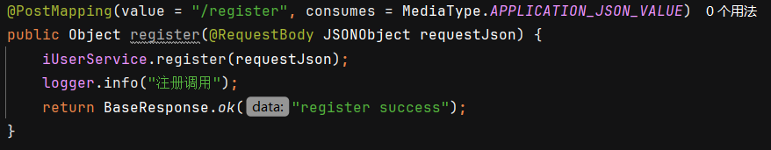
注册前后端代码（部分）：注册功能
前端调用
后端实现2
后端实现1

Slide 7
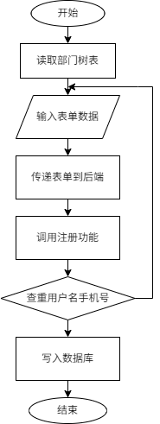
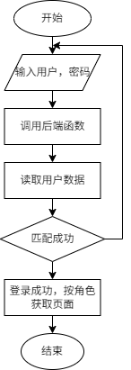
登录注册后端业务流程：
注册
登录
Notes:
Generate By MotionGo-ChatPPT.
Home：motion.yoo-ai.com
AIGC 2023/6/1 20:22:50

Slide 8
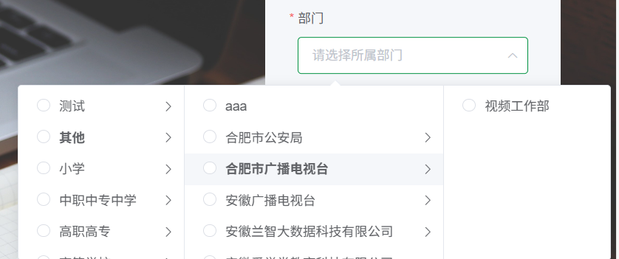
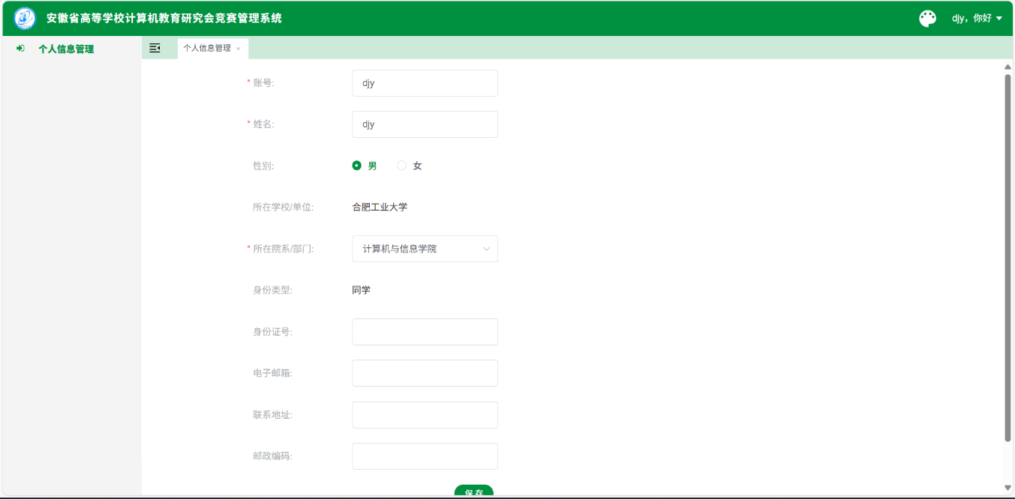
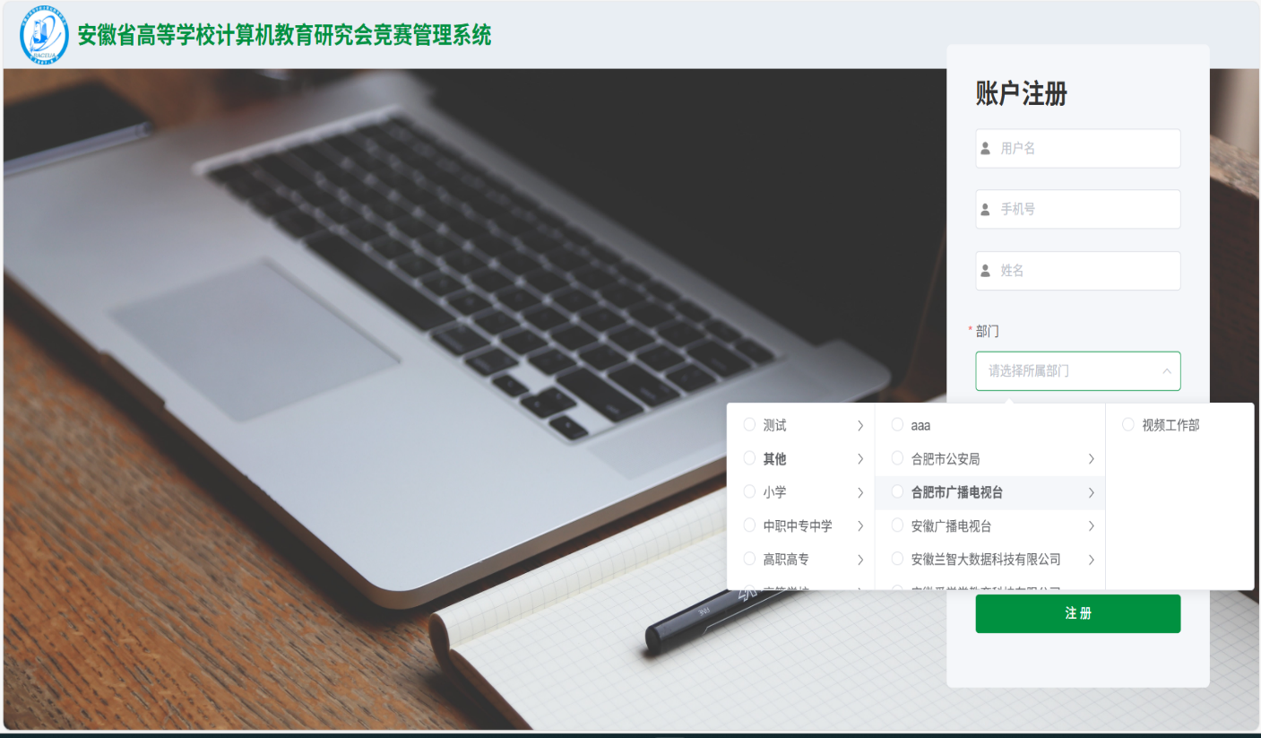

登录注册效果展示
Notes:
Generate By MotionGo-ChatPPT.
Home：motion.yoo-ai.com
AIGC 2023/6/1 20:22:50

Slide 9
02
实现前端首页的优化
邓杰湧 2023212351
Notes:
Generate By MotionGo-ChatPPT.
Home：motion.yoo-ai.com
AIGC 2023/6/1 20:22:50

Slide 10

原实例中的首页部分通过链接数据库给出对应的图片，但是由于对应地址的图片丢失导致无法显示图片
修改后首页轮播图如图:
通过CSS样式给网页添加渐变的轮播图,首页轮播图的实现在 front/src/views/website-page/pages/Homepage.vue
Notes:
Generate By MotionGo-ChatPPT.
Home：motion.yoo-ai.com
AIGC 2023/6/1 20:22:50

Slide 11
轮播图的循环时间设置为5 秒,在 Homepage.vue 文件中，通过 el-carousel 组件的 :interval 属性控制。
<el-carousel
class="box"
height="660px"
arrow="always"
indicator-position="outside"
:autoplay="true"
:interval="5000"> <!-- 这里设置了轮播间隔时间 -->
<!-- ... 轮播内容 ... -->
</el-carousel>
// 添加定时器确保轮播正常工作
this.carouselCheckInterval = setInterval(this.checkCarouselStatus, 3000)
},
beforeDestroy() {
if (this.carouselCheckInterval) {
clearInterval(this.carouselCheckInterval)
}
}
}

Slide 12
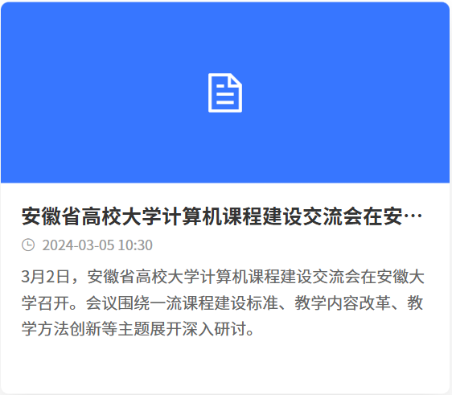
滚动新闻组件
动画效果：
使用 animate-in 类实现入场动画
通过 animationDelay 实现错落有致的动画效果
鼠标悬停时的上浮效果
mounted() {
this.$nextTick(() => {
// 设置交叉观察器来触发动画
this.setupIntersectionObserver();
});
},
methods: {
setupIntersectionObserver() {
const options = {
root: null,
rootMargin: '0px',
threshold: 0.1
};
const observer = new IntersectionObserver((entries) => {
entries.forEach(entry => {
if (entry.isIntersecting) {
// 当元素进入视口时添加可见类
entry.target.classList.add('is-visible');
// 元素已显示后，停止观察
observer.unobserve(entry.target);
}
});
}, options);
// 观察所有新闻项
const newsItems = document.querySelectorAll('.news-item');
newsItems.forEach(item => observer.observe(item));
}
}

Slide 13
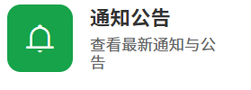

通知公告组件动画效果
.feature-item {
// ... 其他样式
// 悬停时触发图标动画
&:hover {
.feature-icon {
transform: rotateY(180deg); // 在Y轴上旋转180度
}
}
.feature-icon {
width: 60px;
height: 60px;
background: #F59E0B;
border-radius: 12px;
display: flex;
align-items: center;
justify-content: center;
margin-right: 15px;
// 添加3D转换效果
transform-style: preserve-3d; // 保持3D效果
perspective: 1000px; // 设置透视效果
transition: all 0.5s ease; // 添加过渡动画
i {
font-size: 28px;
color: white;
// 防止图标文本模糊
backface-visibility: hidden; // 背面不可见
}
}
}
组件如上图所示
Css代码如左图所示

